Slide 1
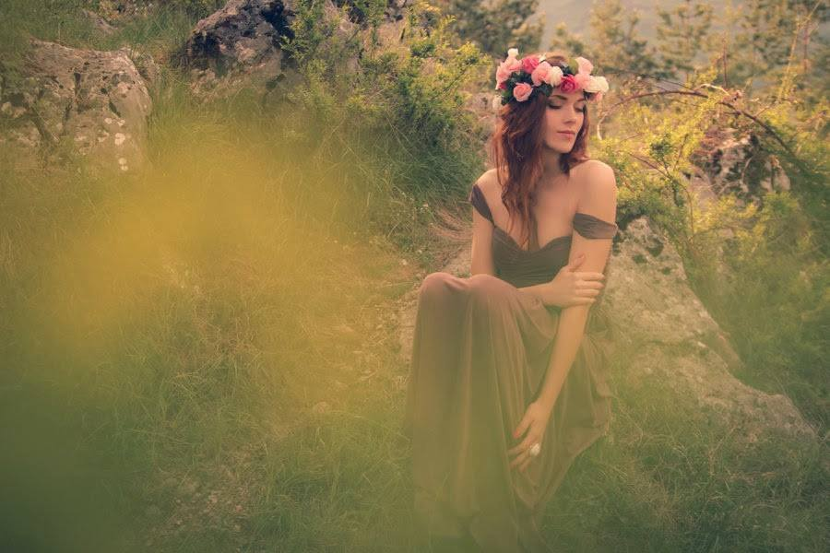
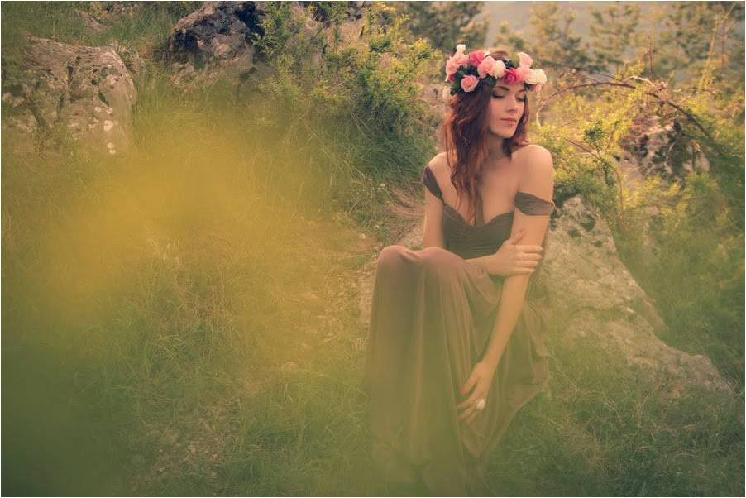
Hoje senti saudades de mim....

Slide 2
Da minha forma de pensar,
do meu coração e do meu sentir.

Slide 3
Do meu sorriso, do meu olhar , do meu
jeitinho de ser

Slide 4
Hoje,
olhei bem dentro de mim, e percebi que
eu não estava aqui.

Slide 5
Então me dei conta,
que as vezes que eu não me encontro...

Slide 6
São exatamente aqueles momentos em
que tento agradar a outros e acabo me
esquecendo de mim. ...

Slide 7
Resolvi me cuidar...

Slide 8
Formatação
Verarduin
Texto
Cecilia Sfalsin
Imagem
Internet
Vera.arduin@gmail.com

